Slide 1
محاضرة 5 اتجاهات الصراع التنظيمي

Slide 2
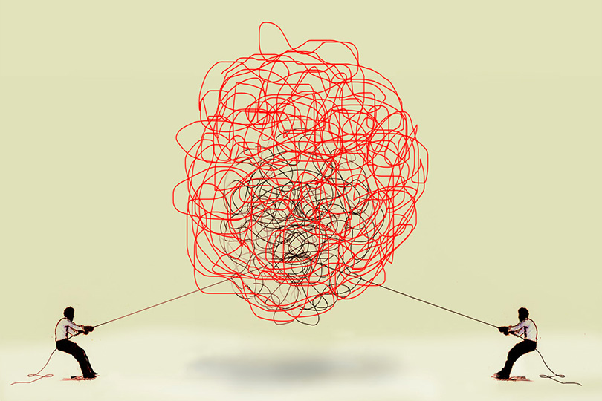
اتفق العلماء والباحثين في مجال العلوم السلوكية والإدارية على أن للصراع التنظيمي ثلاث اتجاهات رئيسية يمكن تلخيصها كما يلي : 1. الاتجاه الإيجابي أو البناء ينظر بعض الباحثين للصراع على أنه فرصة للمنظمة لحل مشاكلها بطريقة بناءة فالنزاع يعطي للمنظمة الفرصة للتفكير في مشاكلها والإبداع في تقديم الأفكار المناسبة لحل تلك المشاكل كما أن أسلوب إدارة الصراع الناجح يزيد من عملية قبول الأفراد لأي تغيير تشهده المنظمة كما انه يعمل على زيادة الإنتاجية وتوثيق العلاقات بين العاملين بالمنظمة كما يعد محركا قويا للطاقات الكامنة التي تتحفز بالمنافسة مما يؤدي الى تحقيق الإبداع والابتكار (العبيدي،2008،ص81)

Slide 3
2. الصراع السلبي أو الهدام
وينظر هنا للصراع على أساس إثارة السلبية والتي تشتت الجهود وتبعدهم عن تحقيق أهداف المنظمة ، كما أن للصراع التنظيمي أثر سلبي على الأفراد من الناحية النفسية وزيادة ضغط العمل عليهم، كما يصبح التعاون بين أفراد المنظمة شبه مستحيل وأنه أيضا يتسبب في هدر الكثير من الطاقات في مواضيع ومشاكل جانبية وقد تؤدي الى حجب انسياب المعلومات الضرورية وتشويهها.(الفقعاوي،2017،ص17)

Slide 4
3. الاتجاه المتوازن (البناء الهدام) : يشير هذا الاتجاه للصراع على أنه مرغوب فيه لما له من أثر جيد في بعض الأوقات وغير مرغوب فيه بأحيان أخرى ، كما ينظر لبعض الصراعات على أنه من الممكن تجاهلها وبعض الصراعات يجب إدارتها بطريقة فعالة ، وينظر الاتجاه المتوازن الى الأثر المترتب على الصراع فالنظرة الحديثة للصراع تؤكد على ضرورة المحافظة على مستوى معتدل منه داخل المنظمة لكي تكون فاعلة وخلاقة .(عساف،2013،ص43)

